Slide 1



Slide 2
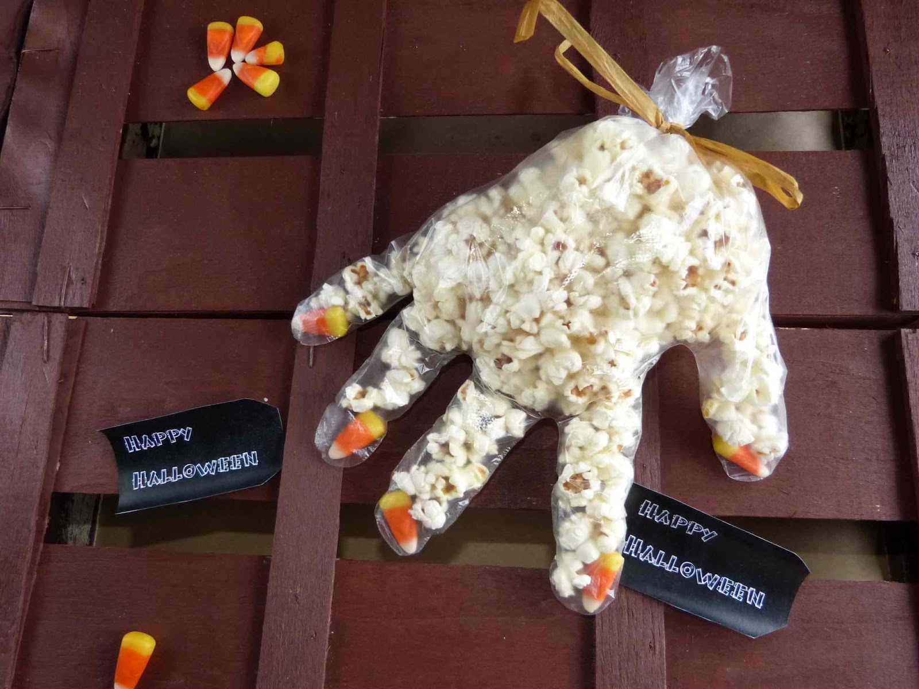
HALLOWEEN EN PROCINAL – Propuesta 1
OBJETIVO: Mover tráfico con iniciativas arriesgadas y que al consumidor le llamará la atención
Crispetas pequeñas gratis a los niños que entren a cine disfrazados.
Aplica para boletas compradas en franja horaria establecida.

Slide 3
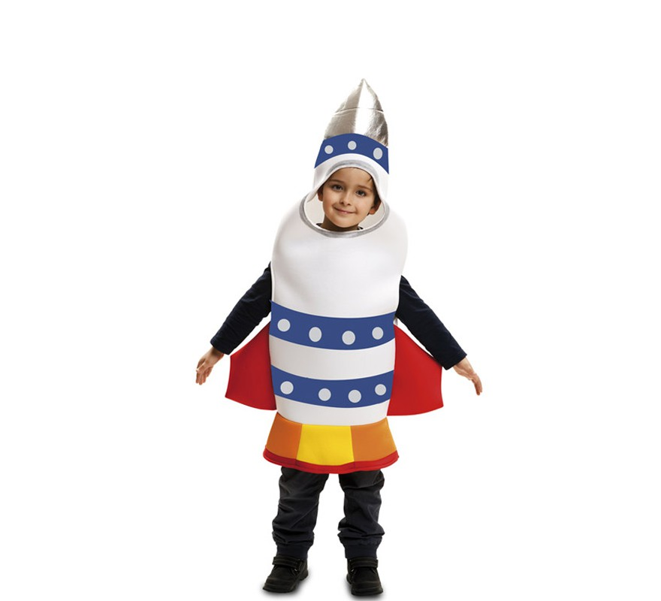
HALLOWEEN EN PROCINAL – Propuesta 1
OBJETIVO: Mover tráfico con iniciativas arriesgadas y que al consumidor le llamará la atención
Niños disfrazados que entren a cine pagan la mitad de precio de la boleta.
Aplica para boletas compradas en franja horaria establecida.

Slide 4
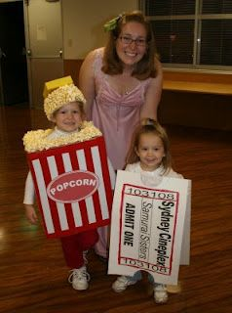
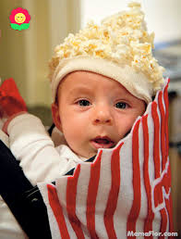
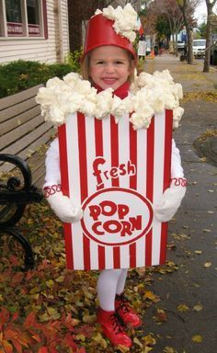
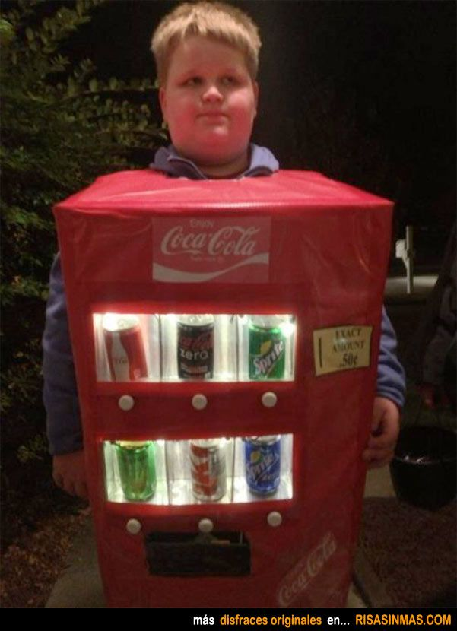
HALLOWEEN EN PROCINAL – Propuesta 3
OBJETIVO: marketing real
Entregar un combo 2 o entrada doble de cine a los disfraces relacionados con el “cine” que lleguen a nuestros teatros.

Slide 5



Slide 6
Semanas octubre 2018 - 2019
Día de Halloween años: 2016 a 2018

